Slide 1
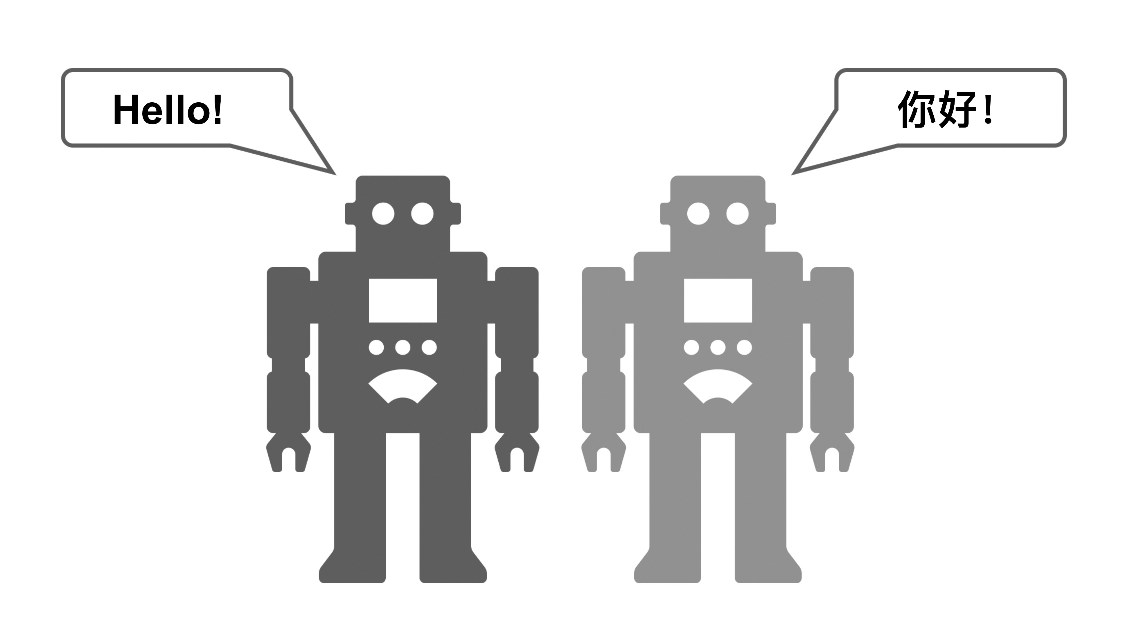
Machine Translation Survey (vol2)
고현웅 (github.com/hyunwoongko)
여러분을 기계번역의 세계로 초대합니다~

Slide 2
Machine Translation Survey (vol2)
Dataset
Efficiency
Training
Architecture
Discussion

Slide 3
Machine Translation Survey
Translation Dataset
번역 데이터를 어떻게 효율적으로 만들까?

Slide 4
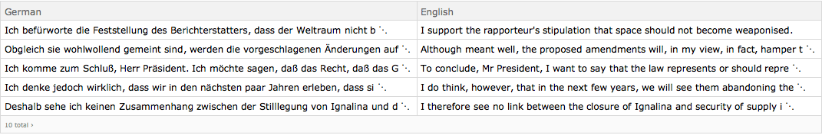
Machine Translation Survey
Translation Dataset : Back-Translation
번역 모델을 지도학습 하기 위해서는 병렬 코퍼스가 필요하다.
예를 들어 아래 처럼 같은 의미를 문장이 여러가지 언어로 주어져야 한다.

Slide 5
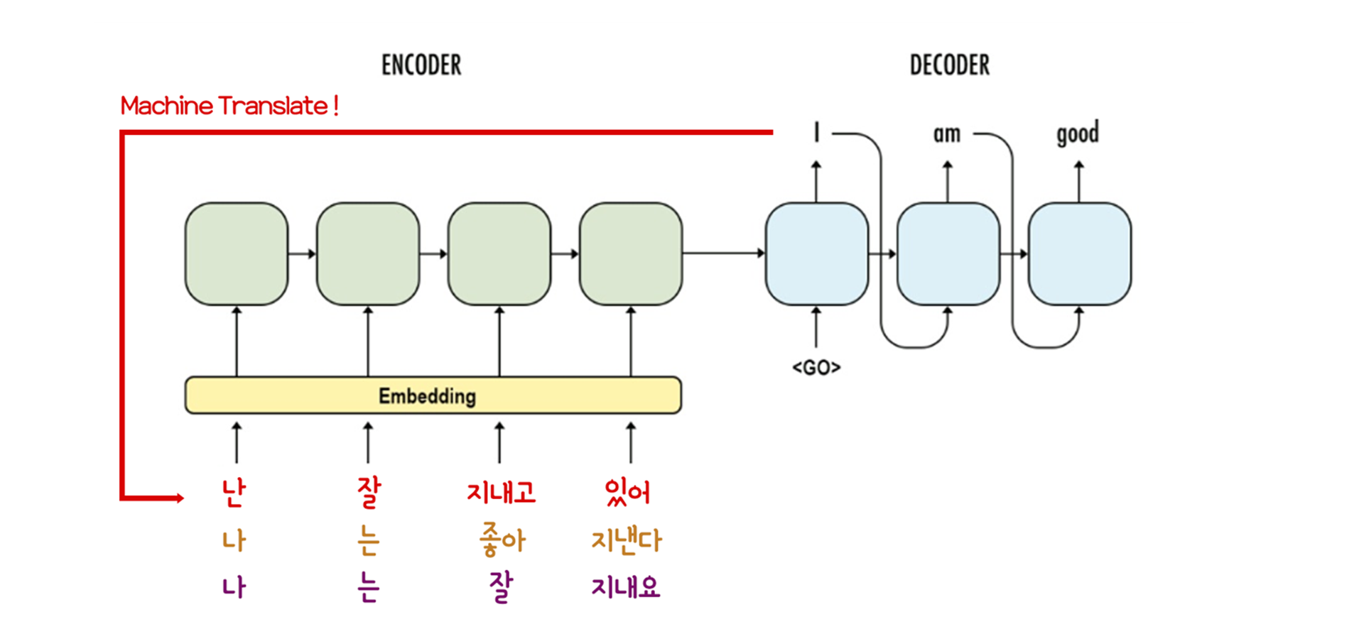
Machine Translation Survey
https://dev-sngwn.github.io/2020-01-07-back-translation/
Translation Dataset : Back-Translation
그런데 우리에게는 병렬 데이터가 많이 없다. (모으기도 힘들다)
그런데 단일언어 데이터는 정말 많다. (Wikipedia, Namuwiki, CNN News, …)
그런 데이터를 좀 이용해 볼 수 없을까? = Back-Translation

Slide 6
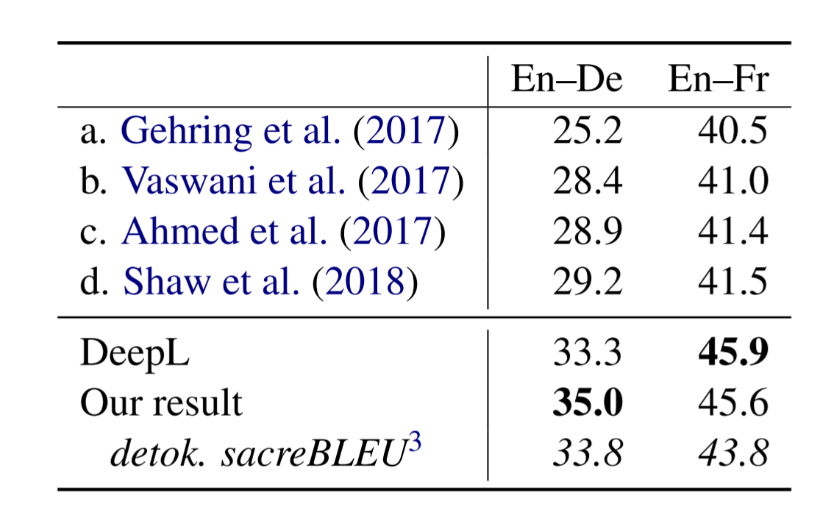
Machine Translation Survey
https://dev-sngwn.github.io/2020-01-07-back-translation/
Translation Dataset : Back-Translation
1. 우리가 가진 적은 병렬데이터를 사용해서 반대방향 번역모델을 만든다.
2. 우리가 가진 단일언어 데이터를 만들어진 반대방향 번역모델에 입력해서 결과를 얻는다.
3. 번역기가 만든 데이터는 이제 입력이 되고 가지고 있던 단일언어 데이터는 출력이 된다.
아주 간단한 아이디어이지만 성능을 굉장히 많이 향상 시켰다 !! (다소 충격적일 정도…)
[NEW DATASET]
SRC : 난 잘 지내고 있어
TGT : I am good
SRC : 나는 좋아 지내다
TGT : I am good
번역기 생성
단일언어 데이터
번역기 생성
단일언어 데이터

Slide 7
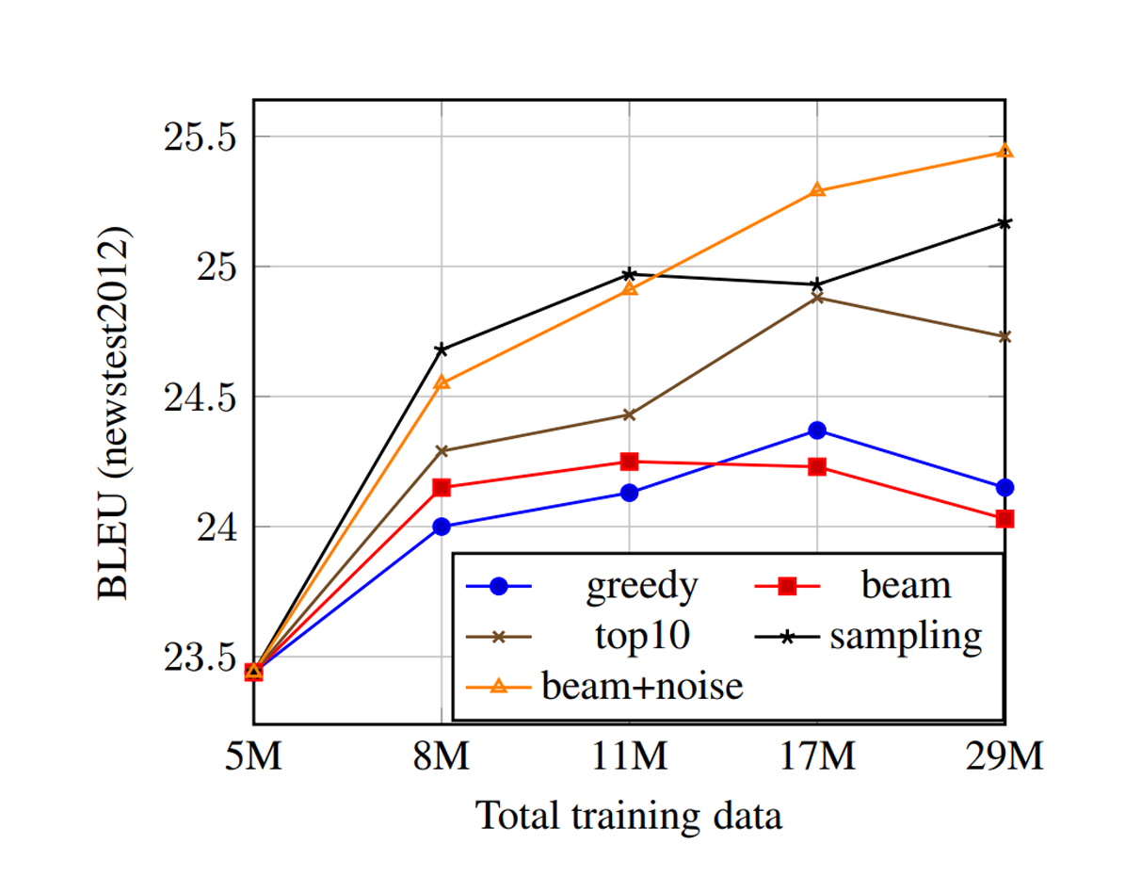
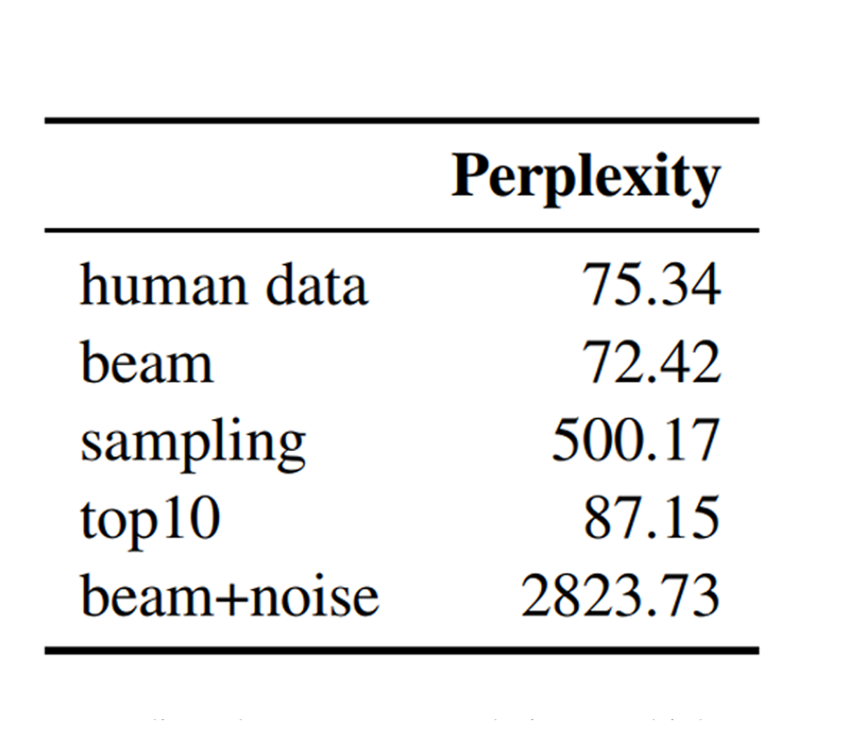
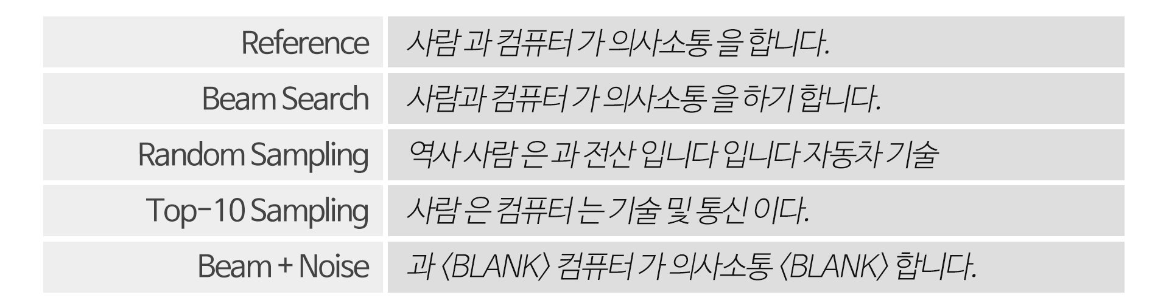
Machine Translation Survey
https://dev-sngwn.github.io/2020-01-07-back-translation/
Translation Dataset : Back-Translation
그런데 의문… 번역기가 만든 데이터는 이상한 문장이 많다.
“나는 좋아 지내다.” 같은 문장을 넣었는데 번역이 왜 더 잘될까?
이상하게도 입력으로 쓰는 데이터가 더 엉망일 때 번역 성능이 올라간다.
Perplexity는 혼잡도 정도로 이해하면 됨. 낮을 수록 자연스러운 말.

Slide 8
Machine Translation Survey
https://dev-sngwn.github.io/2020-01-07-back-translation/
Translation Dataset : Back-Translation
그 이유는 더 풀기 어려운 문제를 풀어냈기 때문.
사람이 만든 것과 같이 잘 갖춰진 데이터만 풀어본 온실 속의 화초 같은 모델들보다
이상하고 말도 안되는 문제들까지 함께 계속해서 풀었기 때문에 번역을 더 잘하게 된다.
개떡 같이 던져줘도 찰떡 같이 맞추도록 학습했기 때문에 테스트 때 이상한 데이터에도 잘한다.

Slide 9
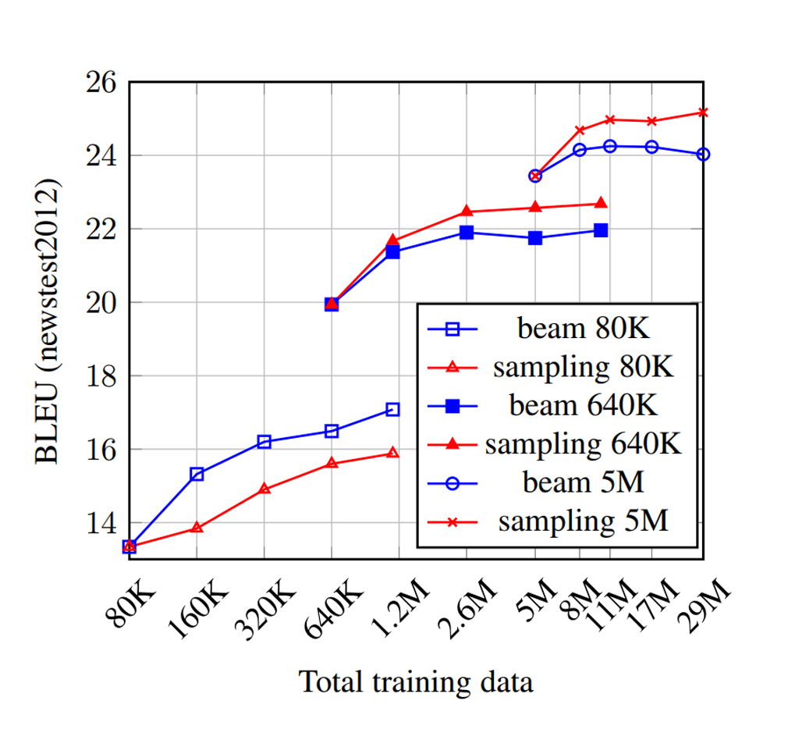
Machine Translation Survey
https://dev-sngwn.github.io/2020-01-07-back-translation/
Translation Dataset : Back-Translation
그런데, 어느정도 수준의 반대방향 번역기를 써야할까?
1. Back-Translation 자체는 어떤 번역기를 쓰던 효과가 있었다.
Back-Translation은 진리이다.
2. 64만개 이상의 데이터로 학습해야 입력을 더럽게 했을 때 효과 있다.
그 이하의 양으로 학습된 번역기의 경우, 결과에 노이즈를 주면 더 떨어졌다.

Slide 10
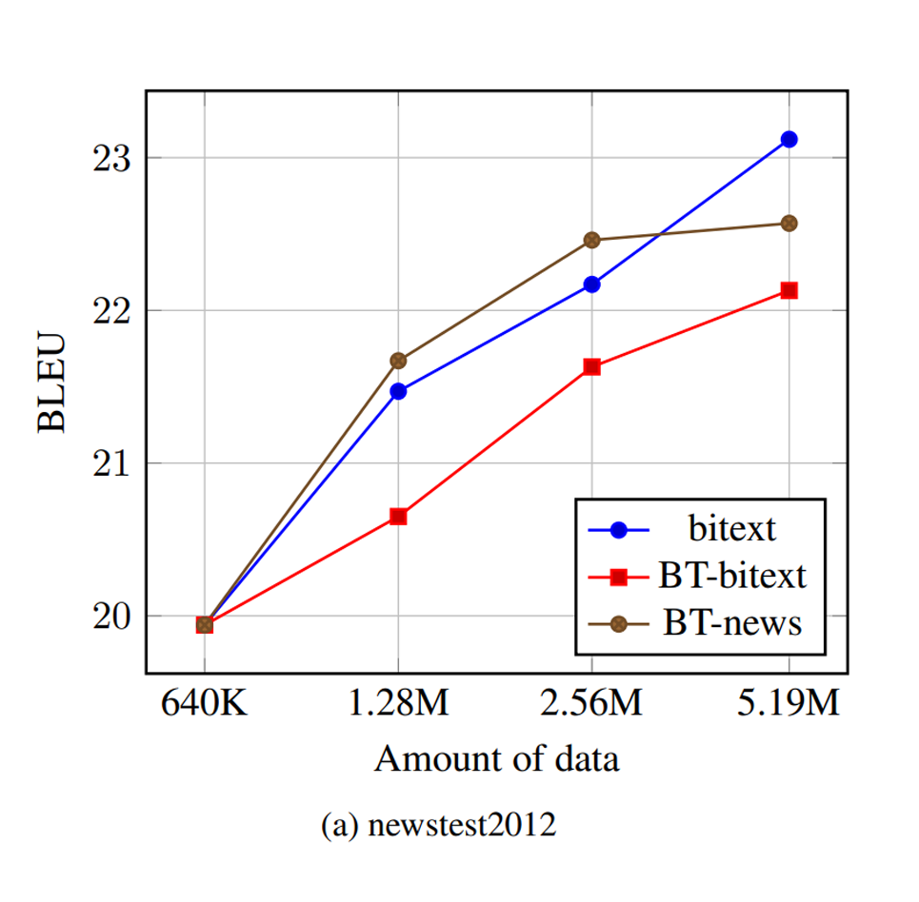
Machine Translation Survey
https://dev-sngwn.github.io/2020-01-07-back-translation/
Translation Dataset : Back-Translation
도메인에 대한 실험
1. 실제 데이터셋, BT(일반)데이터셋, BT(뉴스)데이터셋
2. 뉴스 데이터에 테스트 했을 경우에는 실제 = 뉴스BT > 일반 BT

Slide 11
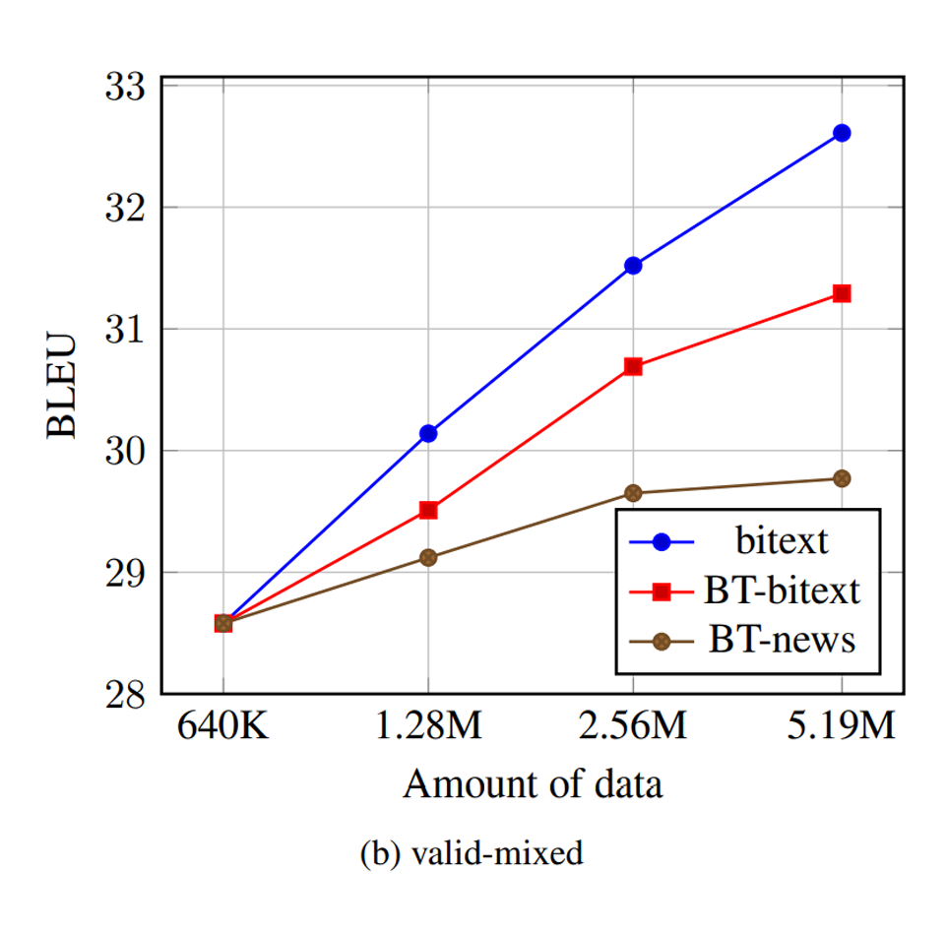
Machine Translation Survey
https://dev-sngwn.github.io/2020-01-07-back-translation/
Translation Dataset : Back-Translation
도메인에 대한 실험
1. 실제 데이터셋, BT(일반)데이터셋, BT(뉴스)데이터셋
2. 일반 데이터에 테스트 했을 경우에는 실제 > 일반BT >>> 뉴스 BT
재밌는 건 실제 데이터랑 일반BT 데이터랑 별로 성능차이가 안 남
데이터 구하기 어려우면 차라리 BT로 데이터를 만드는 게 낫다.

Slide 12
Machine Translation Survey
Translation Dataset : Bleu Align
병렬 데이터는 많은데, 문장 단위 Align이 안되어 있는 경우가 많다.
가령 우리한테 영어 위키피디아, 한국어 위키피디아가 있다고 해보자.
같은 페이지라면 어느정도는 내용이 비슷할 것이다.
그런데 학습을 하려면 아래처럼 예쁘게 문장 단위로 번역 쌍이 맞춰져 있어야 한다.

Slide 13
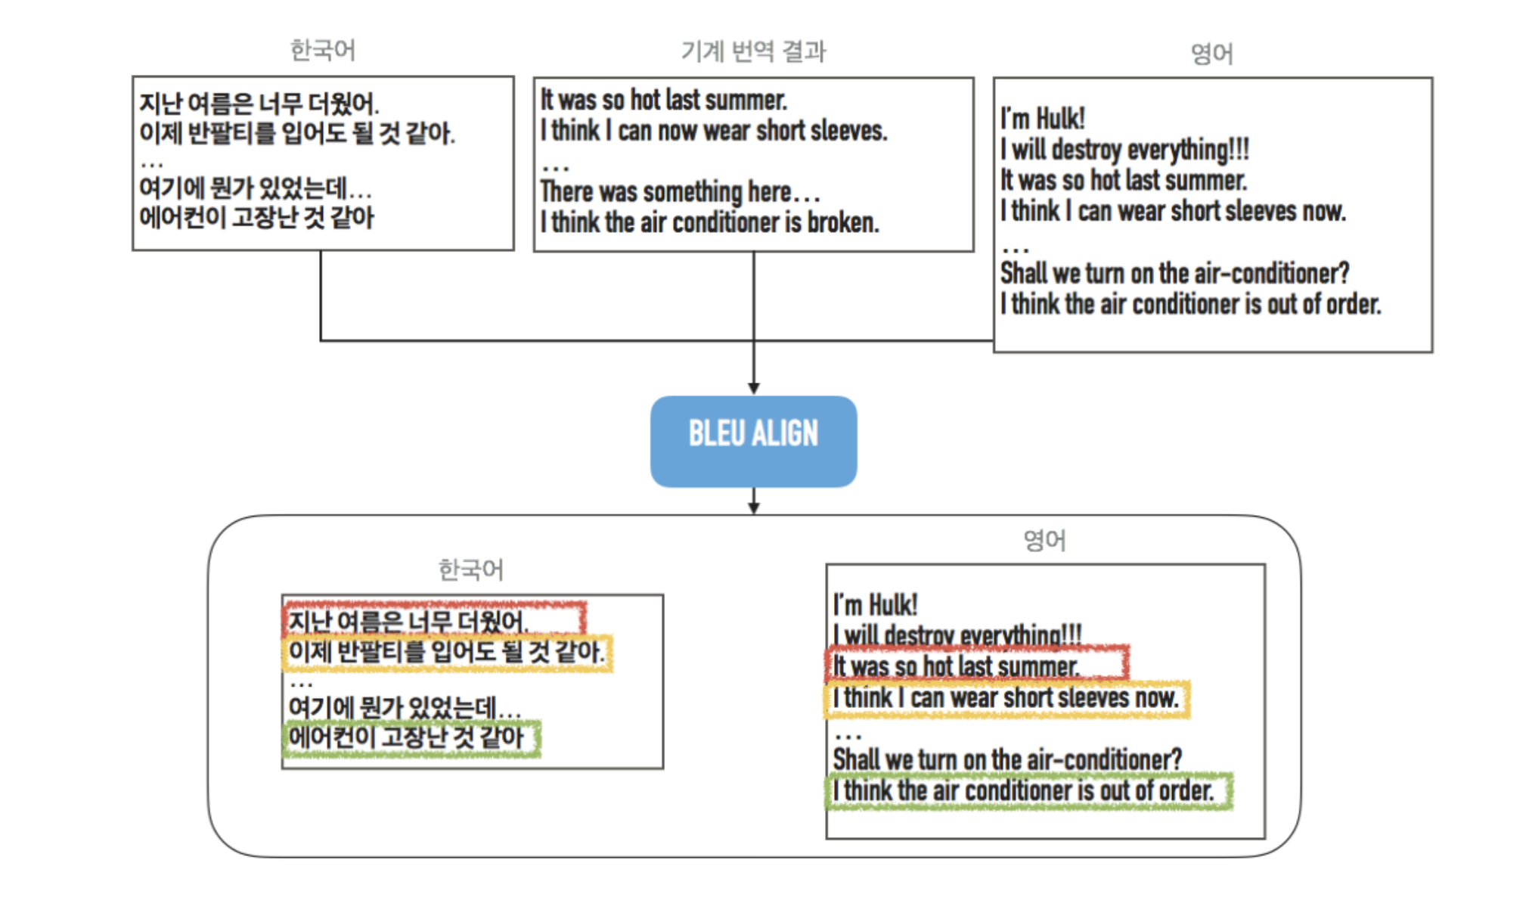
Machine Translation Survey
https://tech.kakaoenterprise.com/50
Translation Dataset : Bleu Align
Bleu Align : BLEU 스코어를 이용해서 문장 쌍을 Align 시켜보자.
1. Align 되어있지 않은 SRC, TGT 둘 중 하나를 번역한다.
2. 번역된 데이터와 같은 언어의 데이터를 문장 단위로
비교해서 BLEU score가 높은 문장쌍을 찾는다.
3. 매칭된 문장쌍을 번역하지 않은 언어와 매칭한다.
Bleu score란? : 간단하게 문장과 문장 간의 Overlap이
얼마나 많이 발생하는지를 나타내는 수치로,
가장 합리적인 번역 평가 지표로 널리 사용되는 중…

Slide 14
Machine Translation Survey
https://tech.kakaoenterprise.com/50
Translation Dataset : Bleu Align
Bleu Align : BLEU 스코어를 이용해서 문장 쌍을 Align 시켜보자.
실제로 카카오 번역기가 이와 같이 데이터를 수집했다고 한다.

Slide 15
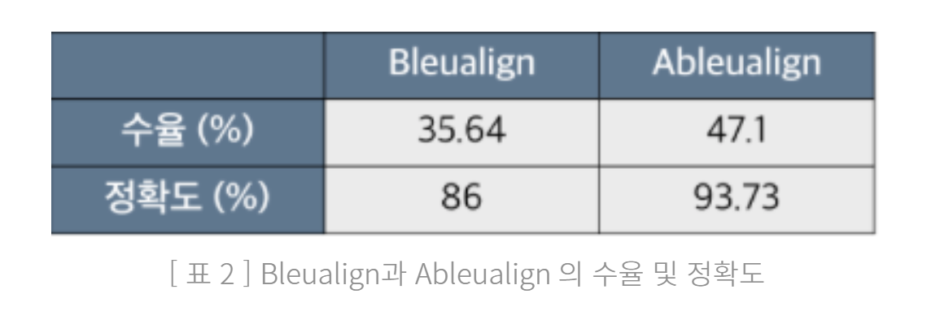
Machine Translation Survey
https://tech.kakaoenterprise.com/50
Translation Dataset : Bleu Align
ABleu Align : 워드 임베딩을 활용해서 문장 쌍을 Align 시켜보자.
기존 Bleu Align은 조금 문제가 있다. 가령 “예쁘다”와 “이쁘다＂는 사실상 같은 말이지만, 서로 다른 토큰이기 때문에 Bleu score 계산시는 오버랩으로 계산되지 않는다.
이 문제를 해결하기 위해 BLEU score 기반이 아닌 Word2Vec 유사도 기반의 파이프라인을 구성
데이터 수율이 훨씬 올라갔다고 한다.

Slide 16
Machine Translation Survey
Translation Efficiency
번역을 어떻게 효율적으로 수행할까?

Slide 17
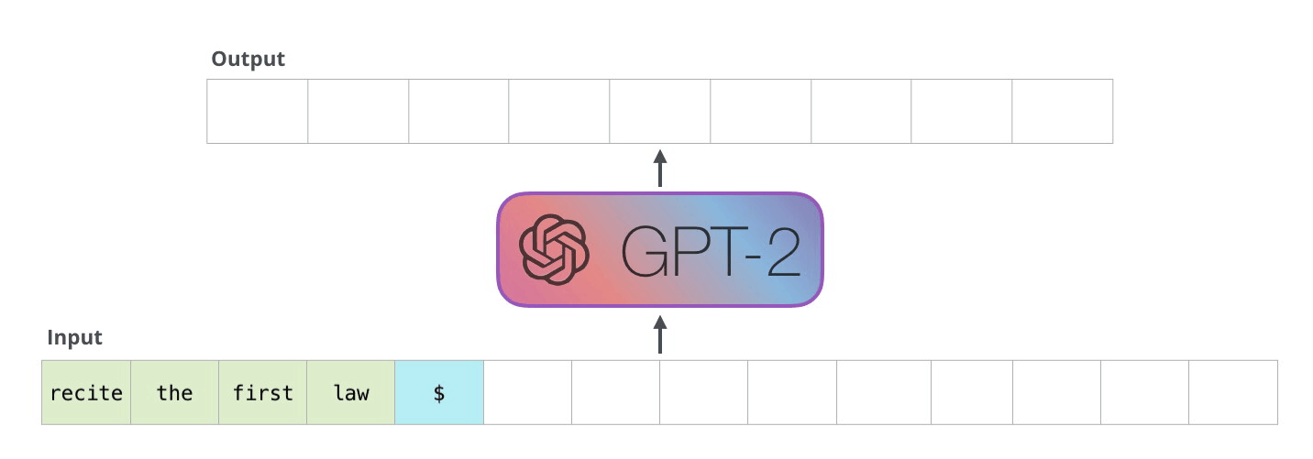
Machine Translation Survey
http://jalammar.github.io/illustrated-gpt2/
Translation Efficiency : Non-AR Translation
기존 모든 번역 모델은 Auto-Regressive하게 번역 문장을 생성했다.
그러나 Auto-Regressive하게 생성 한다는 것은 실제로 모델에 인퍼런스를 여러 번 하는 것이다.
문장이 길면 길 수록 점점 인퍼런스 속도가 느려진다. (한번에 한 토큰만 생성하니까)
그러나 Transformer는 학습할 때 Non-AR로 학습한다. 추론도 이렇게 할 수는 없을까?

Slide 18
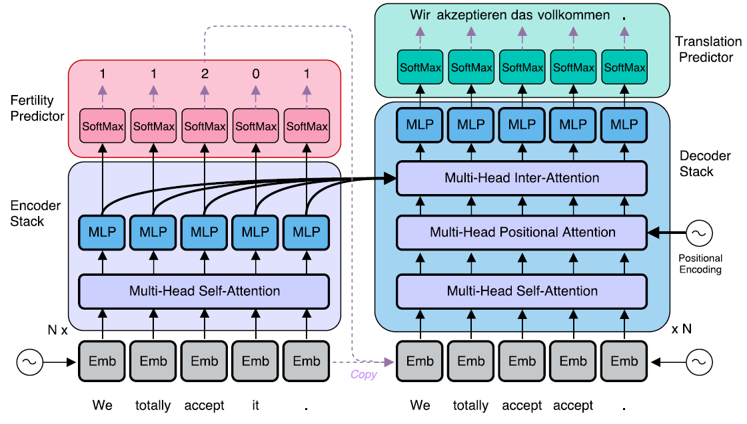
Machine Translation Survey
Translation Efficiency : Non-AR Translation

Slide 19
Machine Translation Survey
Translation Efficiency : Non-AR Translation
인코더는 기존 Transformer와 비슷하다.
특이한 건 Fertility Predictor가 있다는 것인데, 각 인풋 토큰을
몇 개 씩 디코더의 인풋으로 활용할지 결정하는 모듈이다.
이 Fertility Predictor는 디코딩되는 출력의 길이를 결정한다.
인코더의 마지막 레이어 끝에 Linear Layer를 하나 붙여서
예측을 수행한다.
가령 오른쪽 예시의 경우 We(1) totally(1) accept(2), it(0), .(1)이므로
디코더 입력은 “We totally accept accept .”가 된다.

Slide 20
Machine Translation Survey
Translation Efficiency : Non-AR Translation
디코더에 있던 Causal Attention이 제거되었다.
더 이상 Teacher Forcing을 사용하지 않기 때문에 제거해도 무방하다.
디코더가 위치 정보를 파악하기 어렵기 때문에 Positional Attention을
추가한다. Q, K는 Positional Encoding이고,
V만 Decoder Hidden State인 어텐션 메커니즘이다.
Fertility Predictor에 의해 미리 길이가 결정되고나서 문장을 생성하는
것이 특징이며, Auto-Regressive하지 않기 때문에 굉장히 빠르다.

Slide 21
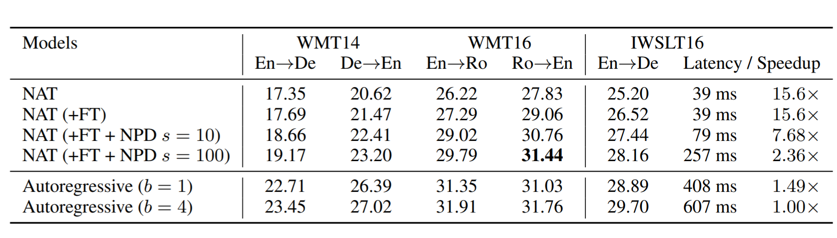
Machine Translation Survey
Translation Efficiency : Non-AR Translation
당연히 AR보다는 못하는데, 그래도 나름 나쁘지 않음.
속도가 많게는 15배 적게는 2배까지 증가했음에도 불구하고 못 봐줄 정도의 성능은 아님.

Slide 22
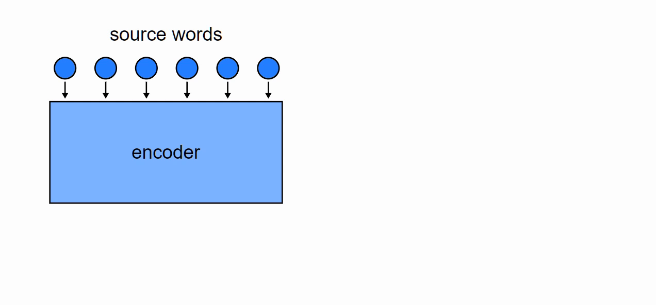
Machine Translation Survey
Translation Efficiency : CMLM
Non-AR이 신박하긴 하지만 AR 보다 못하는 건 사실임.
차라리 중간 지점에서 타협점을 찾는 건 어떨까?
Non-AR이긴 한데 Iterable하게 해보자.
CMLM (Conditional MLM)
Source Encoding + prefix인 [LENGTH] 토큰으로 Length 예측
디코더에 입력할 토큰이 없으니 [MASK] 토큰을 Length만큼 생성
생성된 결과 중 확률이 낮은 토큰들은 다시 [MASK]로 바꾸고 추론
이 과정을 반복하다가 [MASK] 토큰이 더 이상 없으면 출력

Slide 23
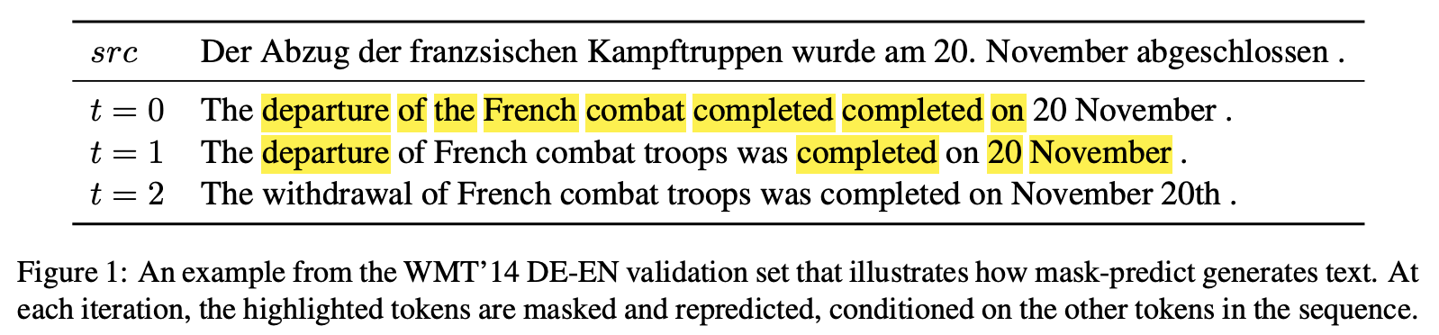
Machine Translation Survey
Translation Efficiency : CMLM
Iteration을 반복하면서 점점 나아지는 모습을 보임
노란색으로 색칠된 부분이 [MASK]로 변경되어 다시 예측한 부분들임.

Slide 24
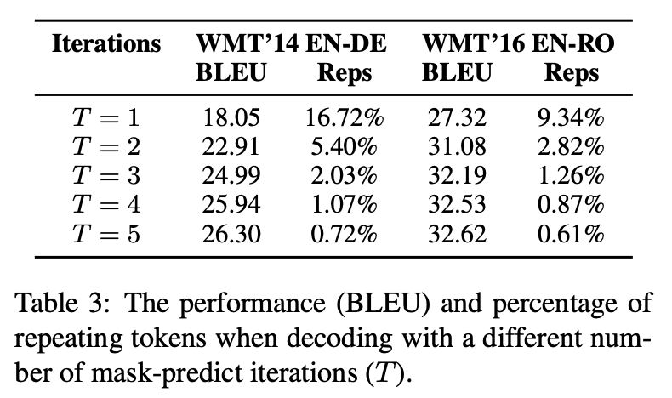
Machine Translation Survey
Translation Efficiency : CMLM
Iteration을 반복하면서 점점 나아지는 모습을 보임
Iteration을 반복할 수록 BLEU 스코어가 올라가며, Repetition이 줄어 듬.

Slide 25
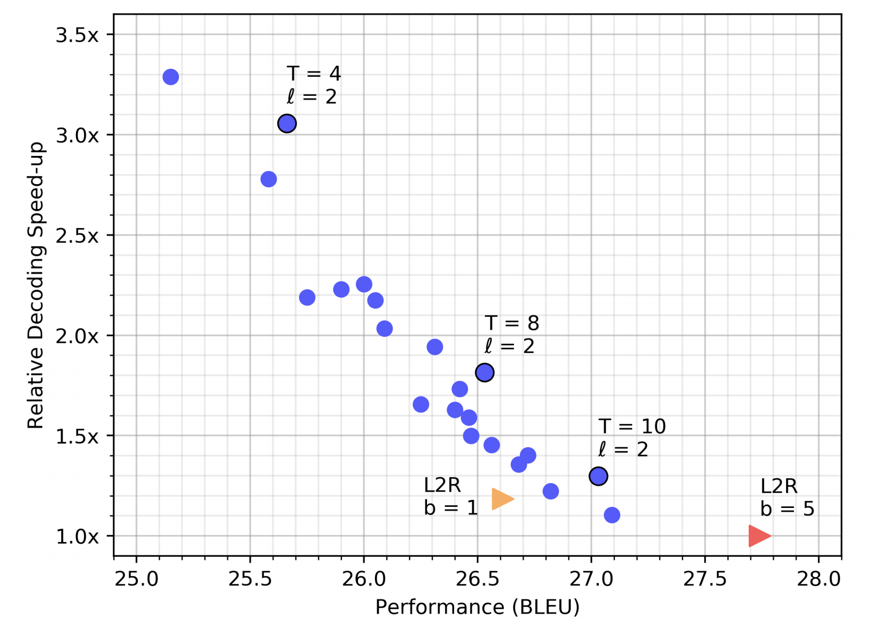
Machine Translation Survey
Translation Efficiency : CMLM
특히나 CMLM은 max_iteration을 설정할 수 있다.
그래서 속도와 성능의 trade-off를 사용자가 설정할 수 있다.
오른쪽을 보면 T(iteration)이 높아질 수록 느리지만 좋은 문장이 만들어진다.

Slide 26
Machine Translation Survey
Translation Efficiency : Deep Encoder & Shallow Decoder
어차피 Non-AR의 Upper bound는 AR이다.
아무리 성능이 개선되어봐야 AR의 성능을 넘어서는 것은 어려운 일이다.
차라리 AR의 속도를 Non-AR 급으로 빠르게 만들어보자.
Deep Encoder & Shallow Decoder
자연어 생성의 Bottleneck은 Decoder이다. Decoder가 빨라지면 생성 속도도 빨라진다.
동일한 파라미터를 쓸거면 Encoder에 파라미터를 몰빵하고 Decoder는 1 Layer만 써보면 어떨까?
즉, 기존의 6 Encoder + 6 Decoder → 12 Encoder + 1 Decoder로 변경해보았다.

Slide 27
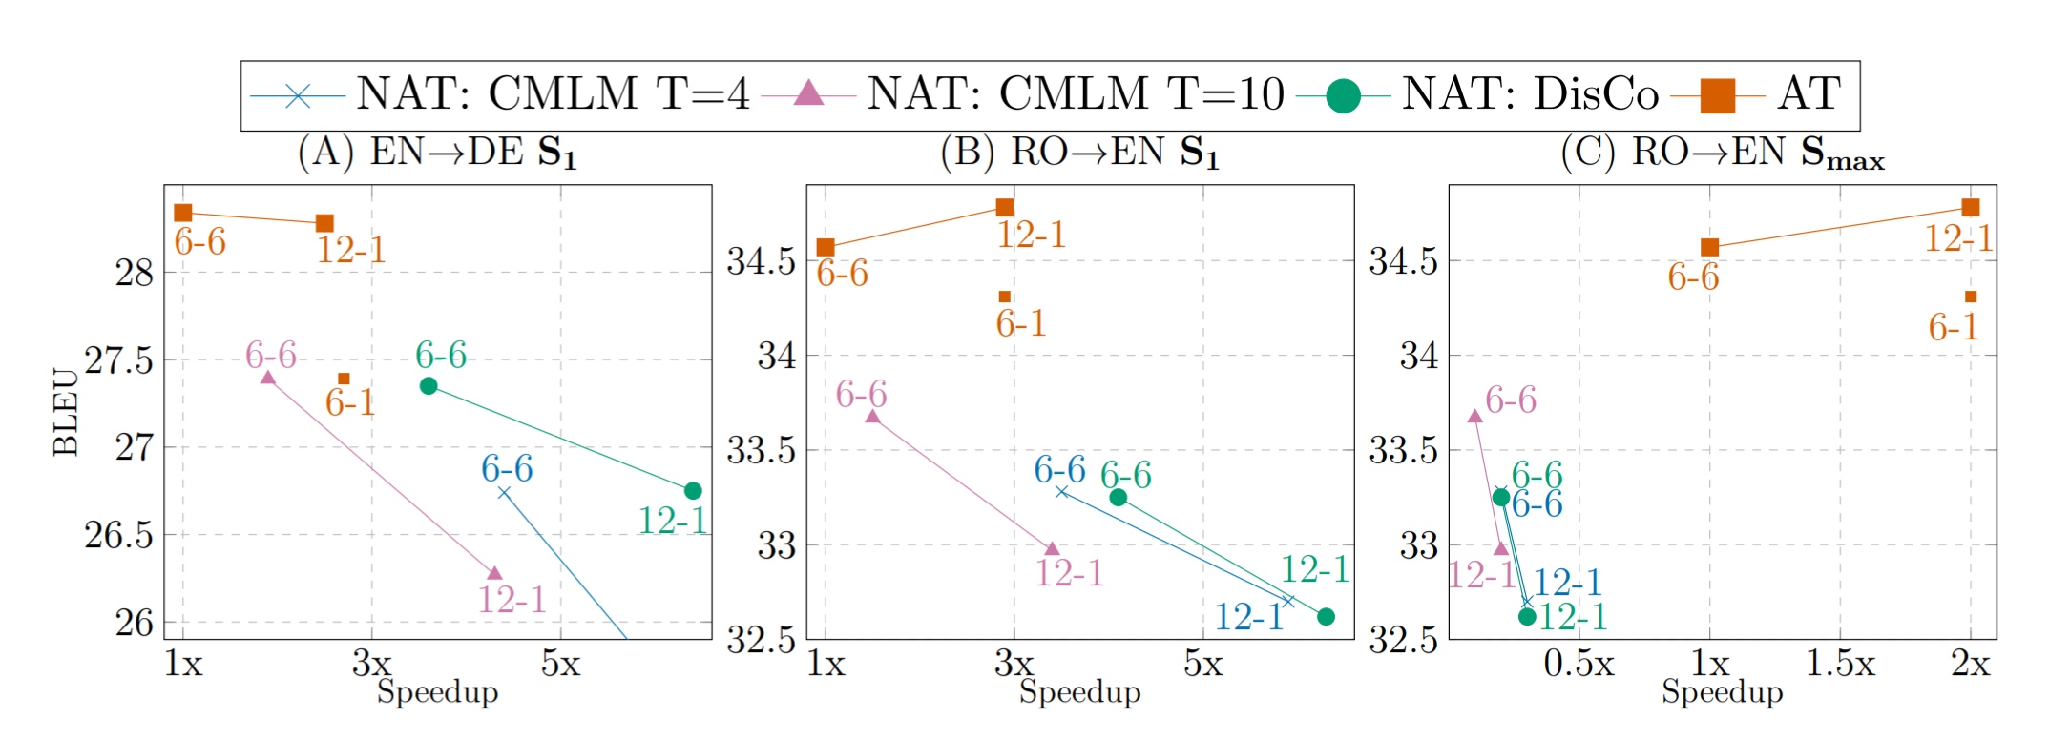
Machine Translation Survey
Translation Efficiency : Deep Encoder & Shallow Decoder
결과는 아래에서 확인할 수 있는데, 우선 성능이 거의 떨어지지 않는다.
또한 이렇게 하면 보통 2 ~ 3배 정도로 속도가 빨라져서 Non-AR 모델급의 속도를 낼 수 있었다.
물론 Non-AR도 12-1 구조로 바꾸면 더 빨라지지만 AR과 다르게 성능이 곤두박질 친다.
그러면 번역에서는 인코더가 디코더보다 중요한걸까? 인코더를 깊게 쌓으면 왜 번역이 잘 되는 걸까?

Slide 28
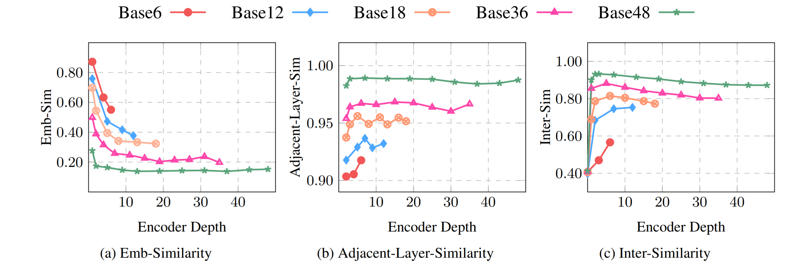
Machine Translation Survey
Translation Efficiency : Shallow-to-Deep Training for Neural Machine Translation
1. Emb-Similarity : 인코더가 깊어질수록 입력 임베딩과 i번째 Layer의 출력값이 비슷하지 않게 됨
→ 입력 표현을 더 많이 변화시킨다.
2. Adjacent-Similarity : 인코더가 깊어질수록 i번째 출력과 i-1번 째 출력이 거의 비슷하다.
→ 인접 레이어들의 표현이 더욱 비슷해진다.
3. Inter Similarity : 인코더가 깊어질수록 각 포지션의 Representation과 이들의 평균 Representation이 비슷해진다.
→ Noisy한 입력에 강해진다.
Inter-Similarity This can be seen as smoothing
the representations over different positions.
A smoothed representation makes the model
more robust and is less sensitive to noisy input

Slide 29
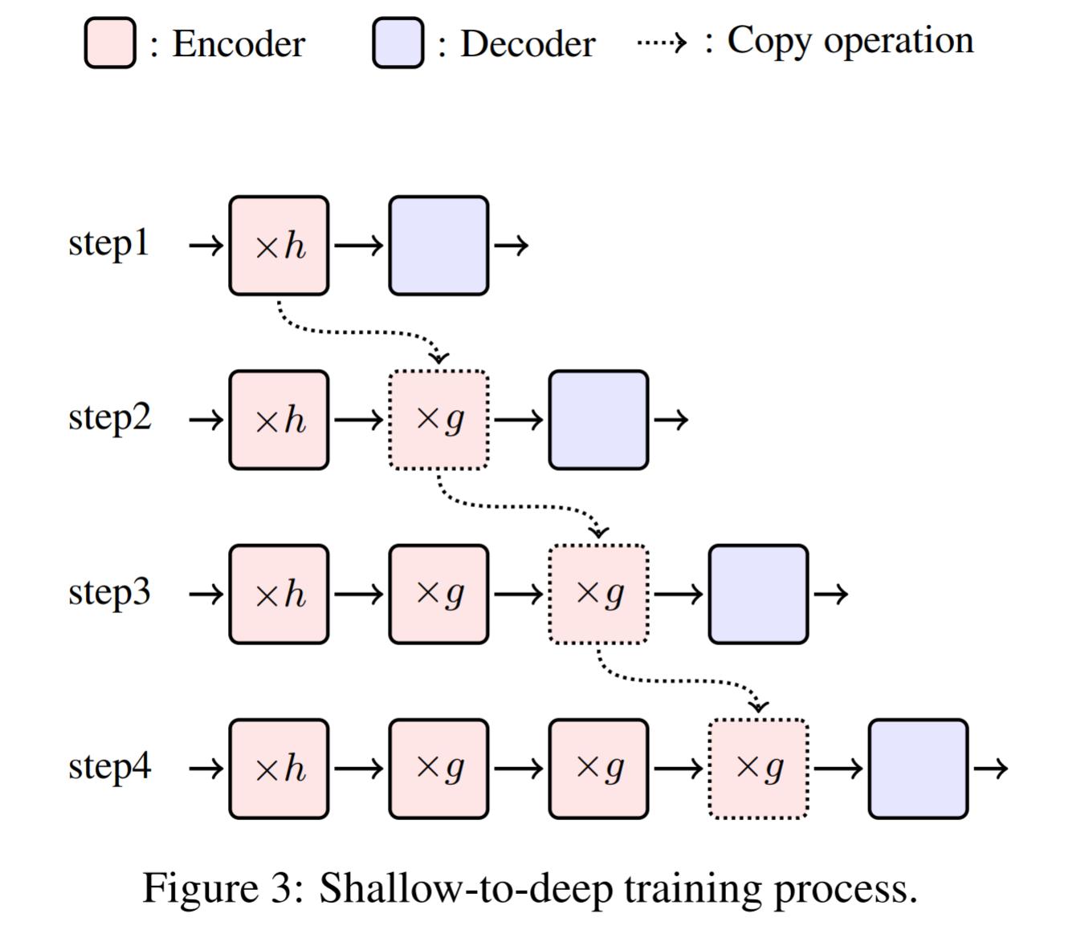
Machine Translation Survey
Translation Efficiency : Shallow-to-Deep Training for Neural Machine Translation
대충 인코더가 깊으면 깊을수록 좋다는 건 알겠다. 그런데 학습이 너~~무 오래 걸린다.
아래 그림처럼 Weight를 복사하면서 모델을 학습시키면 훨씬 빨리 할 수 있다고 한다.
가장 베이스라인인 Enc6-Dec6 모델을 학습시킨다.
6Layer는 그대로 이용하고 Enc6을 copy해서 Enc12-Dec6 모델을 학습한다.
12Layer는 그대로 이용하고 최근에 추가한 Enc6을 copy해서 Enc18-Dec6 모델을 학습한다.
이를 반복해서 Enc48 모델까지 만들어봤는데 학습속도를 30 ~ 50% 정도 절약할 수 있었다.
이 방법에 대한 근거는 Adjcent-Similarity에서 찾을 수 있다.
인접한 레이어의 Represenation은 어차피 비슷하기 때문에,
이전 레이어의 파라미터를 복사하면 더 좋은 시작점에서 학습할 수 있다.

Slide 30
Machine Translation Survey
Translation Training
번역 성능을 높이기 위한 학습 방법들

Slide 31
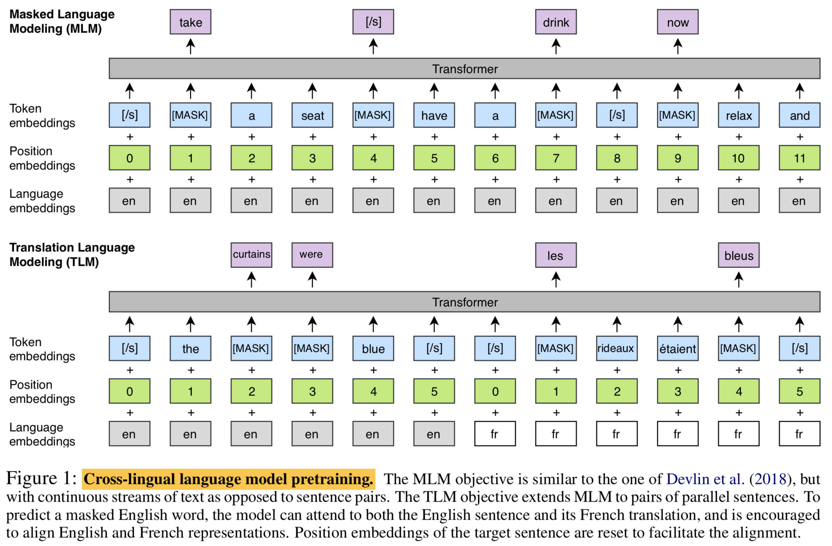
Machine Translation Survey
Translation Training : XLM (Cross-lingual Language Model Pretraining)
Cross Language Modeling (다국어 언어 모델링)을 이용한 Pretraining 방법론 제안.
Unsupervised Monolingual Causal Language Modeling (CLM)
우리가 알고 있는 일반적인 CLM과 동일
한 배치에는 하나의 언어만 입력 되며 배치마다 언어가 바뀔 수 있음 (샘플링 됨)
Unsupervised Monolingual Masked Language Modeling (MLM)
마찬가지로 우리가 알고 있는 MLM과 동일
CLM처럼 한 배치에는 하나의 언어만 입력되며 배치마다 언어가 바뀔 수 있음 (샘플링 됨)

Slide 32
Machine Translation Survey
Translation Training : XLM (Cross-lingual Language Model Pretraining)
Cross Language Modeling (다국어 언어 모델링)을 이용한 Pretraining 방법론 제안.
3. Supervised Translation Language Modeling (TLM)
병렬 코퍼스를 이용하여 배치를 구성함.
</s> sent_1 </s> </s> sent_2 </s>와 같이 입력을 구성 함.
그 외의 사항은 MLM과 동일함. ([MASK] 토큰을 넣어서 맞춤)

Slide 33
Machine Translation Survey
Translation Training : XLM (Cross-lingual Language Model Pretraining)
Cross Language Modeling (다국어 언어 모델링)을 이용한 Pretraining 방법론 제안.
4. Language Embedding
Segment Embedding 대신 Language Embedding이 있음.
각 언어 별로 임베딩 스페이스가 존재함.
Segment Embedding처럼 Token Embedding에 더해짐.

Slide 34
Machine Translation Survey
Translation Training : XLM (Cross-lingual Language Model Pretraining)
Cross Language Modeling (다국어 언어 모델링)을 이용한 Pretraining 방법론 제안.
5. Downstream Tasks
XNLI(다국어 자연어 추론)에서 SoTA를 달성함.
MLM만 했을 때 보다 MLM + TLM을 같이 했을 때 성능이 더 우수했음.
Unsupervised Translation (학습한 적 없는 방향으로의 번역)에서 SoTA를 달성함.
MLM, CLM 모델을 각각 Encoder, Decoder로 사용해 봄
[MLM + MLM, MLM + CLM, CLM + MLM, CLM + CLM]조합을 비교, TLM은 사용하지 않음
결과적으로 MLM + MLM 설정이 가장 우수했음.
이 방법은 Bert2Bert (Leveraging Pre-trained Checkpoints for Sequence Generation Tasks)와 비슷하게
인코더 체크포인트를 두개 불러와서 각각 인코더, 디코더에 할당하고 Cross Attention랑 LM Head만 새로 학습시키는 구조.
기존 SoTA 모델과 대비해 Bleu score 9점 차이로 새로운 SoTA 달성
Supervised Translation에서 SoTA를 달성함.
마찬가지로 4가지 케이스를 모두 실험해봤는데 MLM + MLM이 가장 우수했음.
기존 SoTA 모델과 대비해서 Bleu score 4점 차이로 새로운 SoTA 달성

Slide 35
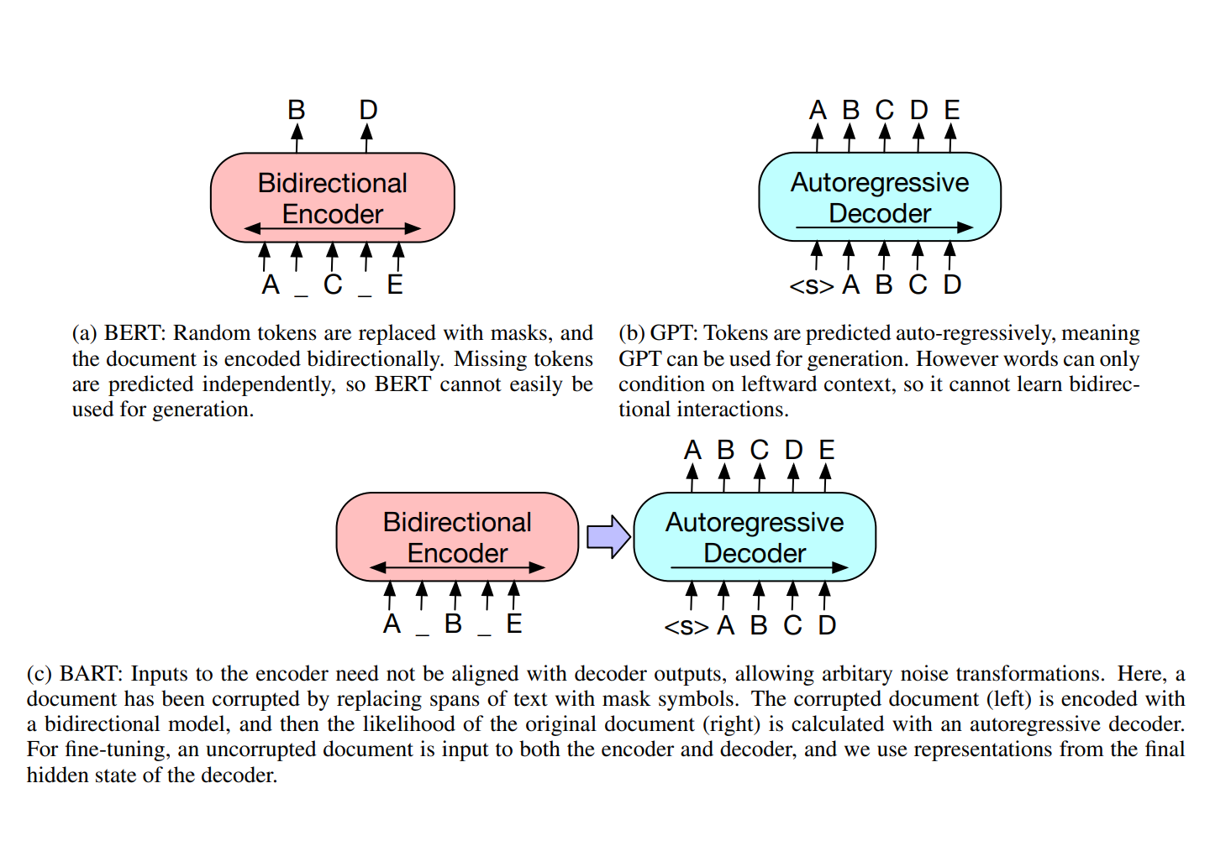
Machine Translation Survey
Translation Training : BART (Denoising Sequence-to-Sequence Pre-training, 현존 최강 생성모델)
MLM(BERT), CLM(GPT), TLM(XLM), PLM(XLNet) … 쏟아지는 Pretraining 방법들
뭐가 제일 좋은지 도통 모르겠음… 그래서 우리(FAIR)가 다 실험 해봤다!
BERT는 Encoder 구조이기 때문에, 자연어 생성 태스크에 부적합하다.
GPT는 Decoder 구조이기 때문에, 양방향 Context를 참조할 수 없다 (이해 태스크에 부적합)
그래서 우리는 Encoder-Decoder 다 있는 BART라는 Seq2Seq 구조의 PLM을 공개한다. (진정한 DAE !)
Base 모델은 Transfomer 6-6, Large 모델은 12-12 구조이다.
GeLU activation을 사용 했으며, 그 이외 사항은 Transformer와 동일

Slide 36
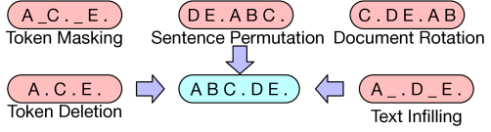
Machine Translation Survey
Translation Training : BART (Denoising Sequence-to-Sequence Pre-training, 현존 최강 생성모델)
Noising이란 Noising은 다 해봤다. (Denosing에 목숨 건 사람들…?)
Token Masking : BERT처럼 토큰을 Masking하고, 이를 복구하는 방식
Token Deletation : 토큰을 랜덤으로 삭제하고, 이를 복구하는 방식
Token Infilling : 1개 토큰이 아닌 여러 개의 연속된 토큰 (=Span)을 masking하고 이를 복구하는 방식
(Span BERT와 비슷한데, BART는 길이를 안 알려준다. 길이까지 맞춰야 하는 것.)
Sentence Permutation : 문장을 랜덤하게 섞고나서 이를 다시 복구한다.
Document Rotation : 토큰 하나를 정해서, 문장이 그 토큰부터 시작하도록 만든다.
모델이 Document의 시작점을 구분하도록 한다.

Slide 37
Machine Translation Survey
Translation Training : BART (Denoising Sequence-to-Sequence Pre-training, 현존 최강 생성모델)
Noising이란 Noising은 다 해봤다. (Denosing에 목숨 건 사람들…?)
Token Masking : BERT처럼 토큰을 Masking하고, 이를 복구하는 방식
Token Deletation : 토큰을 랜덤으로 삭제하고, 이를 복구하는 방식
Token Infilling : 1개 토큰이 아닌 여러 개의 연속된 토큰 (=Span)을 masking하고 이를 복구하는 방식
(Span BERT와 비슷한데, BART는 길이를 안 알려준다. 길이까지 맞춰야 하는 것.)
Sentence Permutation : 문장을 랜덤하게 섞고나서 이를 다시 복구한다.
Document Rotation : 토큰 하나를 정해서, 문장이 그 토큰부터 시작하도록 만든다.
모델이 Document의 시작점을 구분하도록 한다.

Slide 38
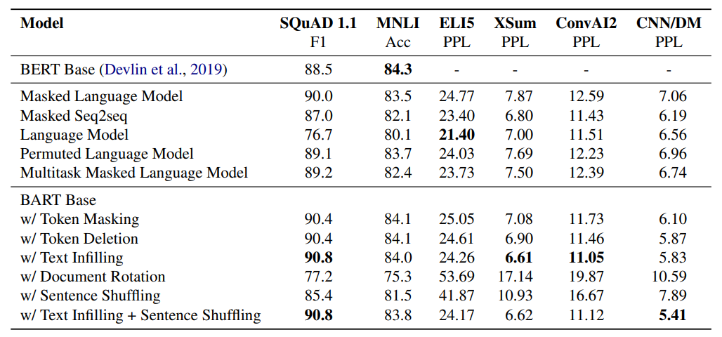
Machine Translation Survey
Translation Training : BART (Denoising Sequence-to-Sequence Pre-training, 현존 최강 생성모델)
Noising이란 Noising은 다 해봤다. (Denosing에 목숨 건 사람들…?)
Token Infilling : 1개 토큰이 아닌 여러 개의 연속된 토큰 (=Span)을 masking하고 이를 복구하는 방식
(Span BERT와 비슷한데, BART는 길이를 안 알려준다. 길이까지 맞춰야 하는 것.)
Sentence Permutation : 문장을 랜덤하게 섞고나서 이를 다시 복구한다.
Token Infilling, 혹은 위의 두가지 조합을 사용했을 때, 가장 좋은 성능을 얻을 수 있었다고 함.

Slide 39
Machine Translation Survey
Translation Training : BART (Denoising Sequence-to-Sequence Pre-training, 현존 최강 생성모델)
저자들이 쓴 느낀점?
Performance of pre-training methods varies significantly across tasks.
Simple LM(=CLM)의 경우 ELI5(Abstractive QA)에서 최고성능을 거뒀지만, SQuAD에서 제일 안 좋았다.

Slide 40
Machine Translation Survey
Translation Training : BART (Denoising Sequence-to-Sequence Pre-training, 현존 최강 생성모델)
저자들이 쓴 느낀점?
Token masking is crucial.
Document Rotation이나 Sentence Permutation은 오히려 성능이 떨어졌다. Token Deletion이나 Token Masking, Infilling과 같은 방법들이 성능이 좋았다.

Slide 41
Machine Translation Survey
Translation Training : BART (Denoising Sequence-to-Sequence Pre-training, 현존 최강 생성모델)
저자들이 쓴 느낀점?
Left-to-right pre-training improves generation
MLM(BERT)나 Permuted LM(XLNet) 등의 방식들은 Generation에서 다른 태스크들보다 약했다. 이들이 거의 유일하게 Left-to-right의 방식으로 학습하지 않은 모델들인데, 이들은 생성 성능이 별로 좋지 못했다.

Slide 42
Machine Translation Survey
Translation Training : BART (Denoising Sequence-to-Sequence Pre-training, 현존 최강 생성모델)
저자들이 쓴 느낀점?
Bidirectional encoders are crucial for SQuAD.
SQuAD 등의 기계독해 태스크를 푸는데 있어서는 Bidirectional Context가 매우 중요하다. Bidirectional Context를 참조하지 못하는 CLM은 폭망.

Slide 43
Machine Translation Survey
Translation Training : BART (Denoising Sequence-to-Sequence Pre-training, 현존 최강 생성모델)
저자들이 쓴 느낀점?
The pre-training objective is not the only important.
Pretraining Object가 성능 하락의 유일한 요소는 아님. BART 논문에서 구현한 XLNet은 실제 XLNet보다 많이 떨어지는데, 여러가지 요소들 (relative position embedding, segment-level recurrence 등)을 수행하지 않았음. (그래서 더 떨어지는 것일수도…?)

Slide 44
Machine Translation Survey
Translation Training : BART (Denoising Sequence-to-Sequence Pre-training, 현존 최강 생성모델)
저자들이 쓴 느낀점?
Pure language models perform best on ELI5
ELI5처럼 출력이 입력에 비해 자유로운 태스크의 경우에 BART는 비교적 덜 효과적이다. (이런 태스크의 경우는 CLM이 가장 잘 수행했다.) 즉, NLU 성향이 비교적 강한 Summarization이나, 아예 NLU 태스크인 SQuAD, MNLI 등은 BART가 잘하는데, ELI5 등은 CLM이 더 잘하며, 이와 비슷하게 ConvAI2(페르소나를 사용한 대화생성 태스크) 에서도 CLM이 굉장히 잘하는 편이다.

Slide 45
Machine Translation Survey
Translation Training : BART (Denoising Sequence-to-Sequence Pre-training, 현존 최강 생성모델)
저자들이 쓴 느낀점?
BART achieves the most consistently strong performance.
(뭐.. 대충 자기들 모델이 짱이라는 뜻…)

Slide 46
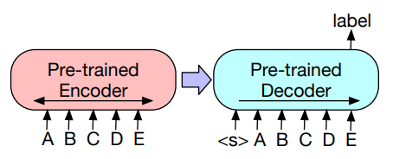
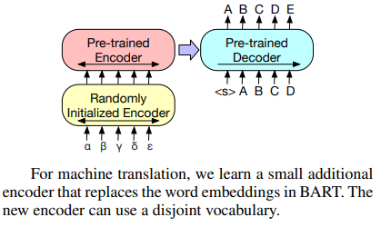
Machine Translation Survey
Translation Training : BART (Denoising Sequence-to-Sequence Pre-training, 현존 최강 생성모델)
실험 (Classification, Generation, Translation, …)
Generation은 BART자체가 Seq2Seq이기 때문에, 바로 파인튜닝 가능하다.
Classification은 Decoder의 마지막 Hidden state를 이용해 Linear Classifier를 학습한다.
Translation의 경우, BART가 단일언어(영어) 모델이기 때문에, 이를 적절히 맵핑 해줄 수 있는 추가 인코더를 사용한다.

Slide 47
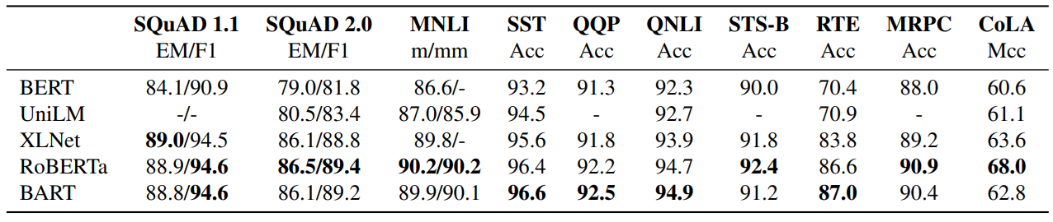
Machine Translation Survey
Translation Training : BART (Denoising Sequence-to-Sequence Pre-training, 현존 최강 생성모델)
실험 (Discriminative Tasks) : Generation 뿐만 아니라 NLU 태스크도 잘한다.

Slide 48
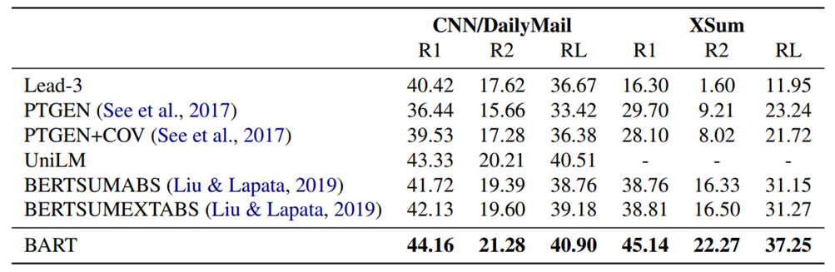
Machine Translation Survey
Translation Training : BART (Denoising Sequence-to-Sequence Pre-training, 현존 최강 생성모델)
실험 (Generation Task) : 두가지 요약 태스크에서 가장 우수한 성적을 보였다.

Slide 49
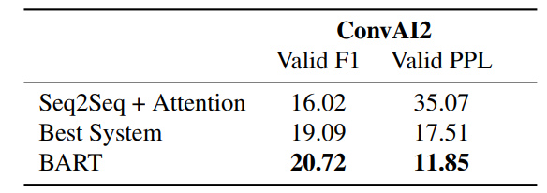
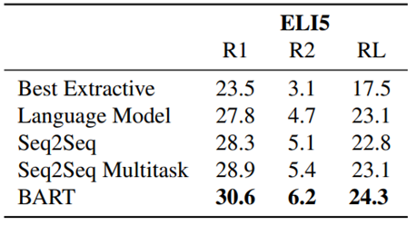
Machine Translation Survey
Translation Training : BART (Denoising Sequence-to-Sequence Pre-training, 현존 최강 생성모델)
실험 (Generation Task) : ConvAI2와 ELI5에서도 가장 좋은 성능을 보였다. (그래서 모든 Task에서 BART가 짱?)

Slide 50
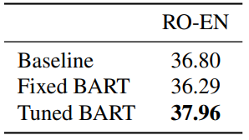
Machine Translation Survey
Translation Training : BART (Denoising Sequence-to-Sequence Pre-training, 현존 최강 생성모델)
실험 (Translation Task) : 음… 그닥…
성능이 약간 오르긴 했는데, back-translation 데이터 없이는 별로 효과가 없었고, 너무 overfitting 되는 경향이 있다.
더 연구해볼 필요가 있다. (아니 왜 번역만 안됨…??)

Slide 51
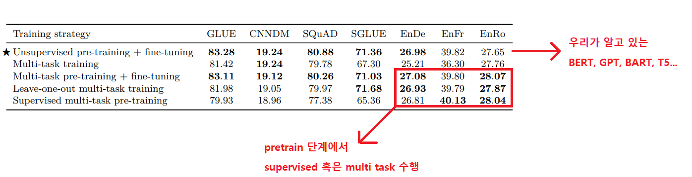
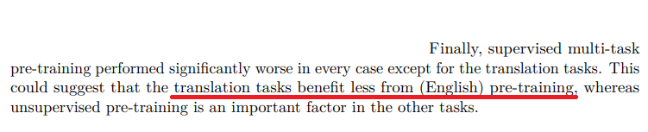
Machine Translation Survey
Translation Training : T5 (현재 BART와 양대산맥을 이루는 현존 최강 Seq2Seq 모델)
우리가 알고 있는 Unsupervised pretraining + Fine tuning 방법이 이상하게 번역에서는 잘 안 먹힌다…

Slide 52
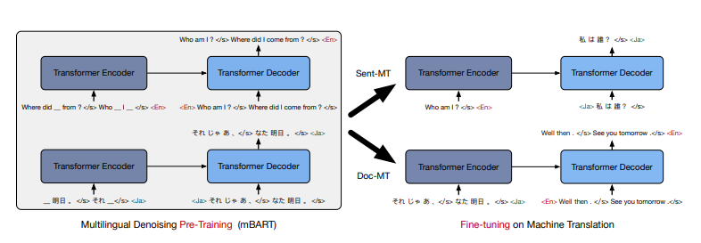
Machine Translation Survey
Translation Training : mBART (FAIR의 재도전, Multilingual Denoising Pre-training for Neural Machine Translation)
여러가지 언어 (25개, 6개, 2개)를 BART로 동시에 학습했다. 기계번역 성능을 올려보자.
BART에서 배운 것 처럼, Text Infilling + Sentence Permutation으로 학습 !!

Slide 53
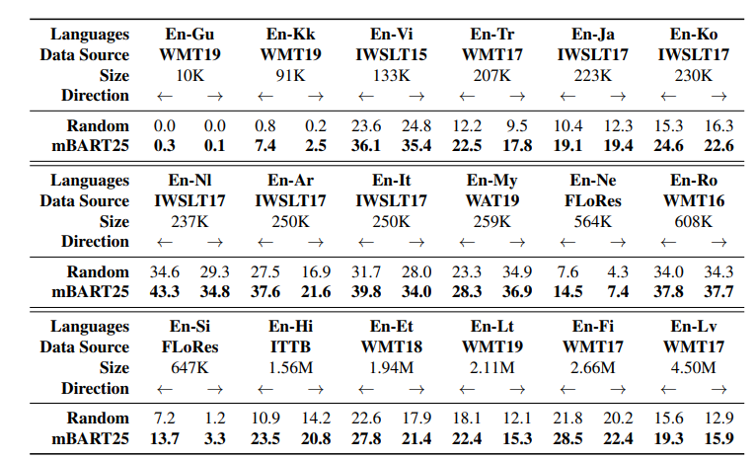
Machine Translation Survey
Translation Training : mBART (FAIR의 재도전, Multilingual Denoising Pre-training for Neural Machine Translation)
Low Resource (비교적 데이터가 적은 언어에서의 실험)

Slide 54
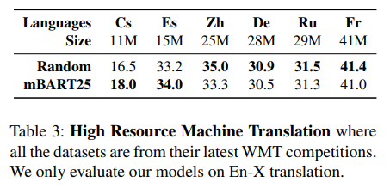
Machine Translation Survey
Translation Training : mBART (FAIR의 재도전, Multilingual Denoising Pre-training for Neural Machine Translation)
High Resource (비교적 데이터가 많은 언어에서의 실험)
Random Initialize가 더 잘한다…?

Slide 55
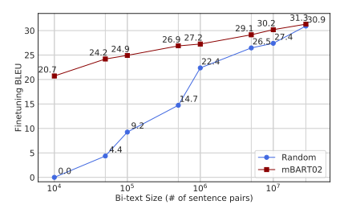
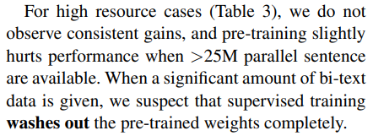
Machine Translation Survey
Translation Training : mBART (FAIR의 재도전, Multilingual Denoising Pre-training for Neural Machine Translation)
번역의 경우 보통 학습데이터를 엄청나게 때려 넣는다.
이렇게 데이터가 엄청나게 많이 투입되어서 대규모 파인튜닝을 하게되면, Pretrainig 내용을 전부 까먹게 되고,
오히려 Random하게 초기화 한 모델보다도 못하게 된다. 즉, 파인튜닝 데이터가 엄청 많으면, PLM이 도움되지 않는다.

Slide 56
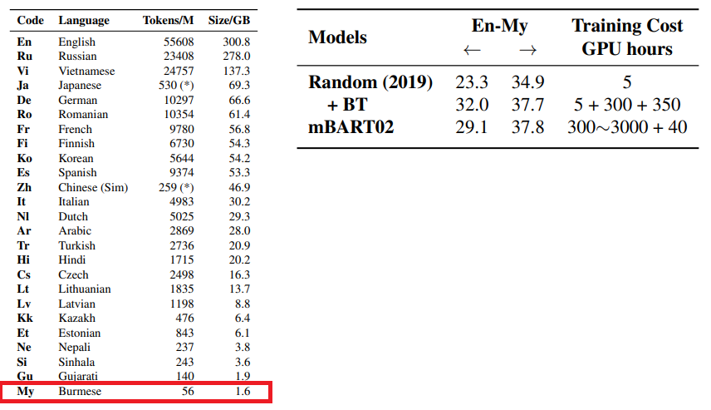
Machine Translation Survey
Translation Training : mBART (FAIR의 재도전, Multilingual Denoising Pre-training for Neural Machine Translation)
Pretraining VS Back-translation
그렇다면, 우리(FAIR)가 만든 mBART가 Low-resource 번역의 구세주가 될 수 있지 않을까? 기존 가장 많이 사용하던 방법인 Back-translation과 한번 붙어보자.
PLM의 효과를 가장 크게 누릴 수 있도록 가장 적은 언어 쌍에 대해 도전!
은 처참히 패배 .. (Training Cost가 압권…)

Slide 57
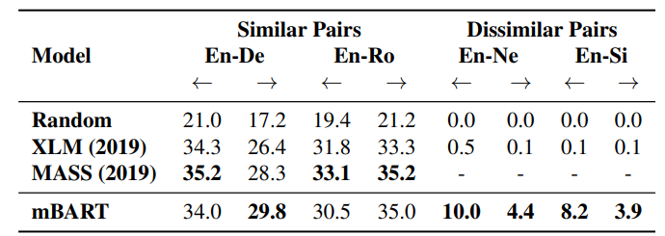
Machine Translation Survey
Translation Training : mBART (FAIR의 재도전, Multilingual Denoising Pre-training for Neural Machine Translation)
Unsupervised Translation은 MASS가 짱…

Slide 58
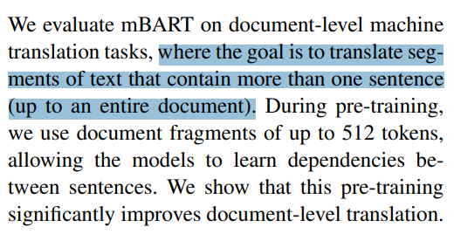
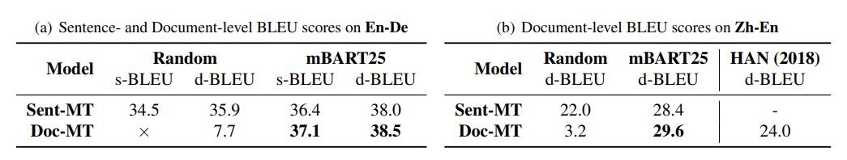
Machine Translation Survey
Translation Training : mBART (FAIR의 재도전, Multilingual Denoising Pre-training for Neural Machine Translation)
그래도 Document level Translation (2문장 이상 번역)에서는 mBART가 잘한다! (졌지만 잘 싸웠다!)
때문에 일반적으로 우리가 알고 있는 번역기들은 번역을 수행할 때,
문장을 쪼개서 인퍼런스한 뒤 병합합니다. (그래서 뭔가 번역 결과가 문장 간에 서로 연관성이 없어 보임)
(Document 입력 → 문장단위로 Segment → 문장단위 Inference → 병합 후 출력)

Slide 59
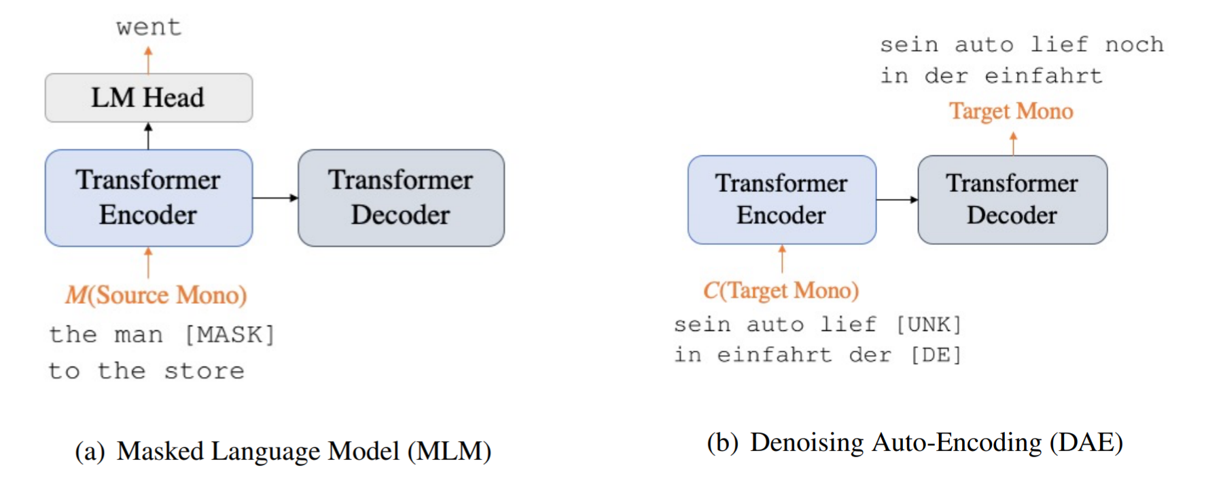
Machine Translation Survey
Translation Training : MTL (Multi-task Learning for Multilingual Neural Machine Translation)
mBART논문에서 PLM이 large-scale corpus의 번역에서는 성능을 향상시키지 못한다는 것을 알게 되었는데, 이유는 아마 Fine-tuning 과정에서 Pre-Train 내용을 까먹기 때문일까?
그렇다면 pre-train과 fine-tuning을 동시에 하면 되지 않을까?
이 논문에서는 두가지 Task (MLM, DAE)를 번역과 수행하는 동시에 수행한다.

Slide 60
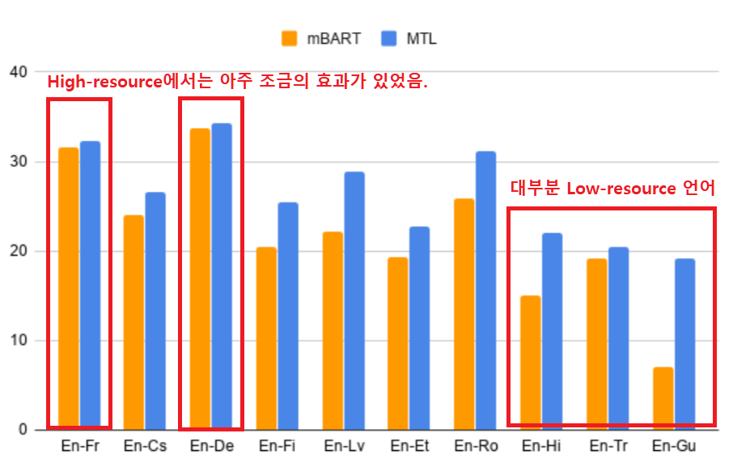
Machine Translation Survey
Translation Training : MTL (Multi-task Learning for Multilingual Neural Machine Translation)
성능을 향상시키기는 했는데, Low-resource에서의 향상이 크고 High-resource에서는 비슷하다.

Slide 61
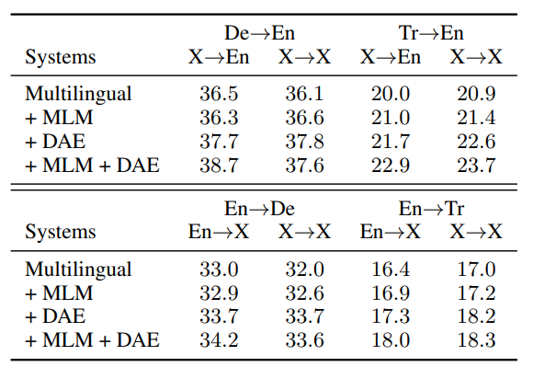
Machine Translation Survey
Translation Training : MTL (Multi-task Learning for Multilingual Neural Machine Translation)
MLM은 거의 효과가 없다. DAE 혹은 MLM + DAE가 효과가 좋다.
DAE 같은 경우는 Back-translation에서 데이터를 더럽게 만들수록 잘 된다고 했던 것과 어느정도는 연장선상에 있는 결과로 해석된다. (개인적 느낌)

Slide 62
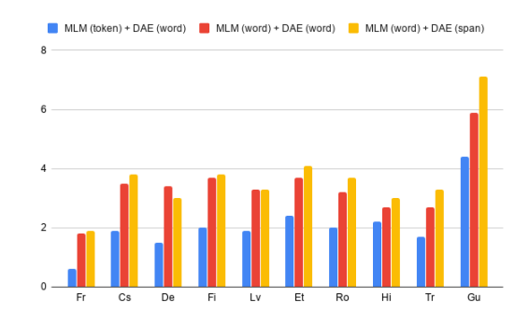
Machine Translation Survey
Translation Training : MTL (Multi-task Learning for Multilingual Neural Machine Translation)
Masking과 Noising의 범위가 커질수록 (Token < Word < Span) 더 잘한다.
요즘 최신 연구 결과들을 보면, MLM이던 DAE던 Token Masking류의 Objective들은 Token 단위보다는 Span 단위가 잘 되는 것 같다. (e.g. Span BERT, BART 의 연구결과와 어느정도 연장선상에 있어 보인다.)

Slide 63
Machine Translation Survey
Translation Training : Adam Initialization
발표자료 :
https://github.com/kakaobrain/nlp-paper-reading/blob/master/notes/Admin.md

Slide 64
Machine Translation Survey
Translation Architecture
번역 모델을 구성하는 다양한 아키텍처들

Slide 65
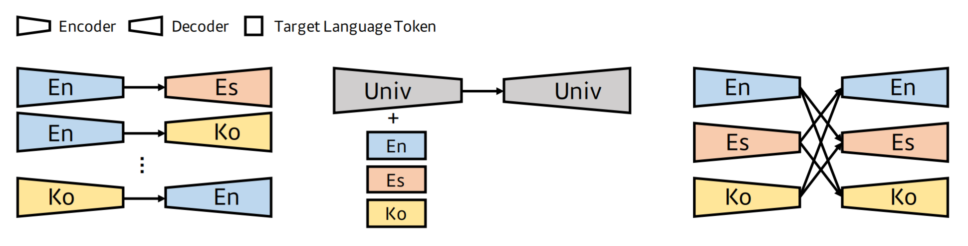
Machine Translation Survey
Translation Architecture : 종류
Single 아키텍처 : 각각 언어쌍마다 인코더-디코더 모델이 존재한다.
MNMT (Universal) 아키텍처 : 하나의 인코더-디코더 모델로 모든 언어를 전부 커버한다.
Multi-way 아키텍처 : 언어별로 인코더와 디코더가 존재한다.

Slide 66
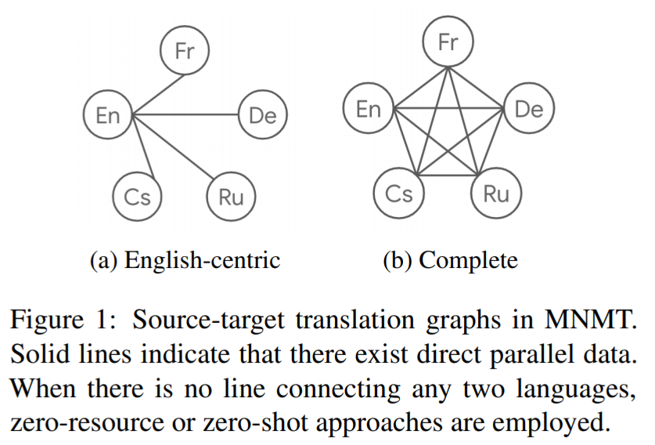
Machine Translation Survey
Translation Architecture : MNMT (Complete Multilingual Neural Machine Translation)
일반적으로 번역 데이터셋이 En ↔ XX 데이터셋이 대부분인데, 이 때문에 많은 번역 연구자들이 Pivoting MT방식을 선택한다 (e.g. Zh → En → Ko 처럼 영어를 중간에 거쳐가는 방식)
그런데 대규모 데이터셋을 이용하여 Universal 구조의 모델을 만들면 Single이나 Pivoting MT보다 잘한다.
언어를 구분하는 언어 토큰을 이용하여 디코딩할 언어를 선택한다.
영어 중심의 Pivoting 아키텍처보다, low-resource 데이터도 많이 확보해서 완전한 Complete로 가야한다.

Slide 67

Machine Translation Survey
Translation Architecture : MNMT (Complete Multilingual Neural Machine Translation)
병렬데이터를 찾다 보면 아래와 같은 데이터를 꽤 많이 찾을 수 있는데
이런 데이터까지도 포함시켜서 최대한 non-English ↔ non-English 번역쌍을 늘려야 한다.
non-English 데이터 페어를 많이 확보하는 것이 관건이다.

Slide 68

Machine Translation Survey
Translation Architecture : MNMT (Complete Multilingual Neural Machine Translation)
차례대로 Single < Pivoting < Universal 구조이다.
데이터가 갖춰지면, Universal 구조로 만든 번역모델이 정말 잘 할 수 있다.
즉, Pivoting 하지 말고, Universal로 가자.

Slide 69

Machine Translation Survey
Translation Architecture : M2M (Beyond English-Centric Multilingual Machine Translation)
mBART 이후에 나온 FAIR의 번역 논문
English Centric한 데이터가 아니라, non-English ↔ non-English 데이터가 많아야 한다고 주장.

Slide 70

Machine Translation Survey
Translation Architecture : M2M (Beyond English-Centric Multilingual Machine Translation)
mBART 이후에 나온 FAIR의 번역 논문
디코더 뒤에 어족별 파라미터(어댑터)를 추가하여 성능을 개선했다.
(하지만 핵심은 양질의 데이터, 특히 non-English 데이터셋을 많이 확보하는 것이다.)

Slide 71

Machine Translation Survey
Translation Architecture : M2M (Beyond English-Centric Multilingual Machine Translation)
논문에서는 아키텍처에 대한 이야기보다는 데이터 큐레이션과 엔지니어링에 관해 이야기한다.
1. LASER (도큐먼트 임베딩 모델), FAISS (벡터 서치기법)를 이용하여 데이터를 웹에서 찾아냈다.
(즉, 가지고 있는 데이터셋의 문장과 유사도 검색을 수행해 비슷한 문장을 웹에서 찾아내는 작업)

Slide 72

Machine Translation Survey
Translation Architecture : M2M (Beyond English-Centric Multilingual Machine Translation)
적은 리소스의 데이터 수를 늘리는 것이 정말 중요하다.

Slide 73


Machine Translation Survey
Translation Architecture : M2M (Beyond English-Centric Multilingual Machine Translation)
고품질의 데이터 큐레이션이 필요하다.
English-centric하게 학습한 모델에 비해 성능을 개선했다.

Slide 74
Machine Translation Survey
Translation Architecture : M2 (Revisiting Modularized Multilingual NMT to Meet Industrial Demands)
발표자료 :
https://github.com/kakaobrain/nlp-paper-reading/blob/master/notes/Revisiting_Modularized_Multilingual_NMT_to_Meet_Industrial_Demands.md

Slide 75
Machine Translation Survey
Discussion
Performance Aspect
Service Aspect
Translation의 방향성?

